Slide 1
UGDYMO PROCESO VIZUALIZAVIMAS IR PRITAIKYMAS EDUKACINĖSE ERDVĖSE
Violeta Povilonytė
Loretė Sarapinienė

Slide 2
Edukacinės erdvės skatina mokytojus kūrybiškai jas naudoti ugdymo procese, ieškoti naujų mokymo metodų, kurie padėtų įtraukti mokinius į praktinę veiklą, suteiktų galimybę mokytis dinamiškai, gerinti ugdymo rezultatus.

Slide 3
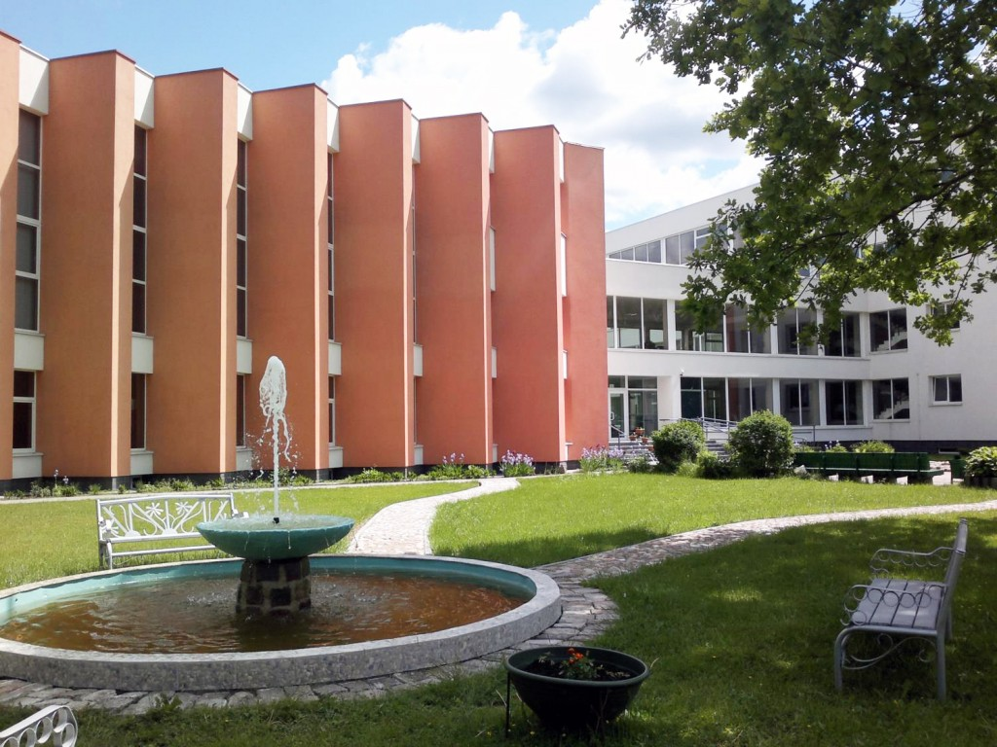
KTPMC edukacinės erdvės

Slide 4
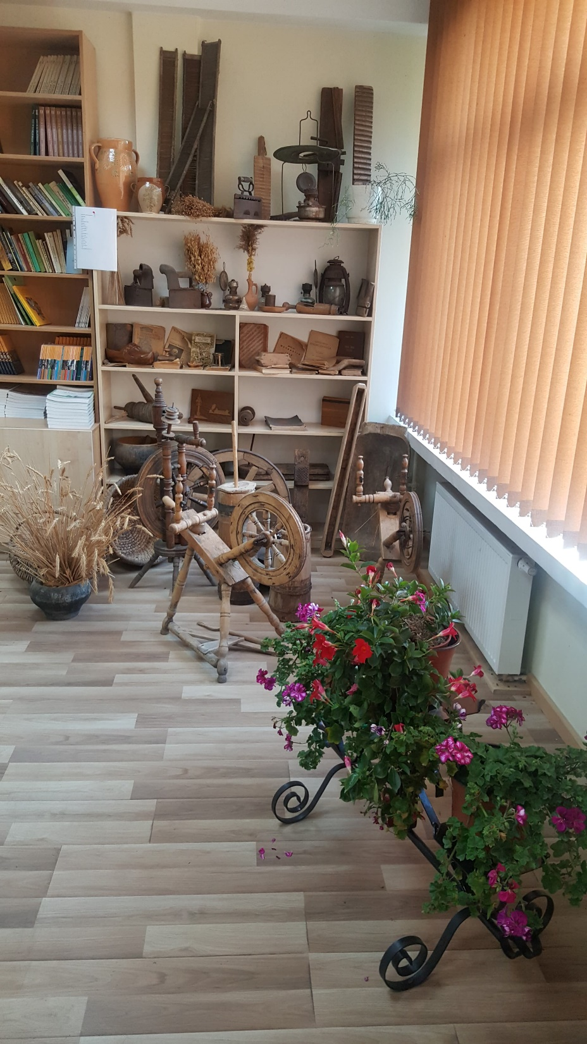
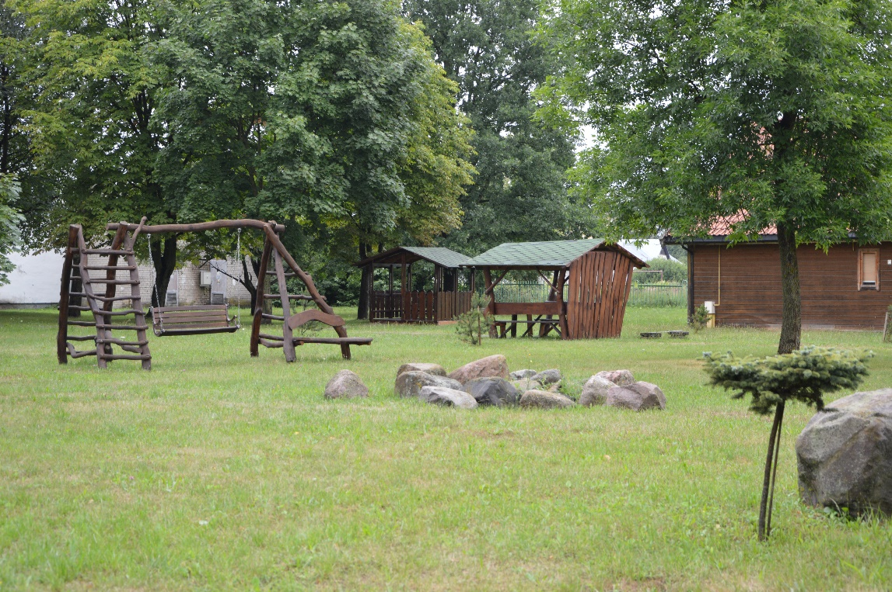
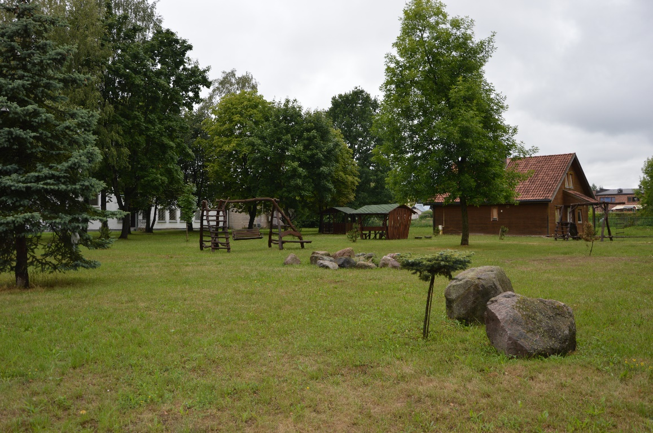

Slide 5
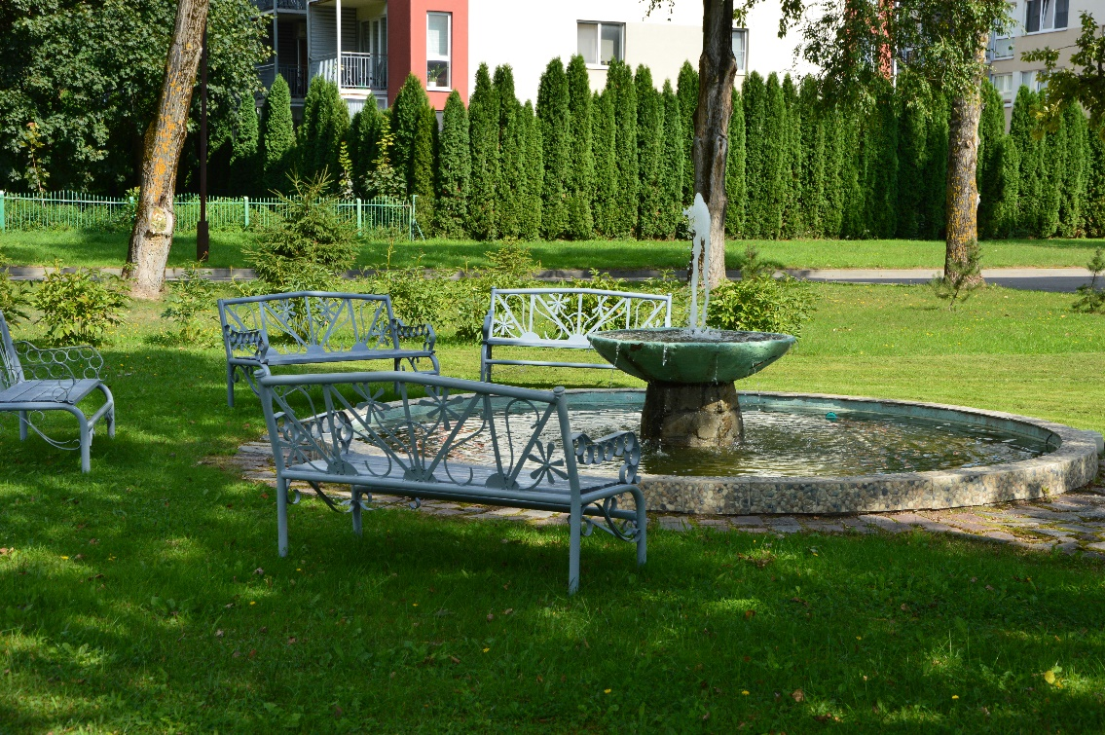
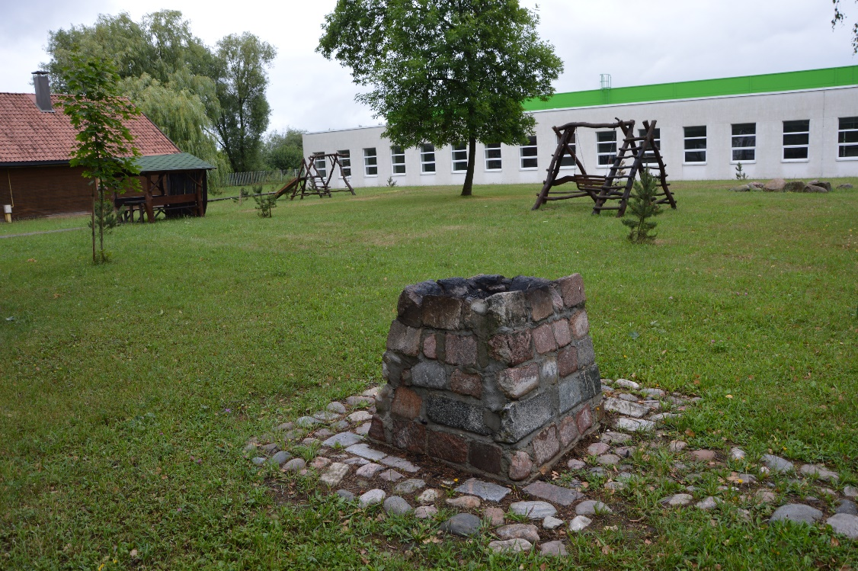
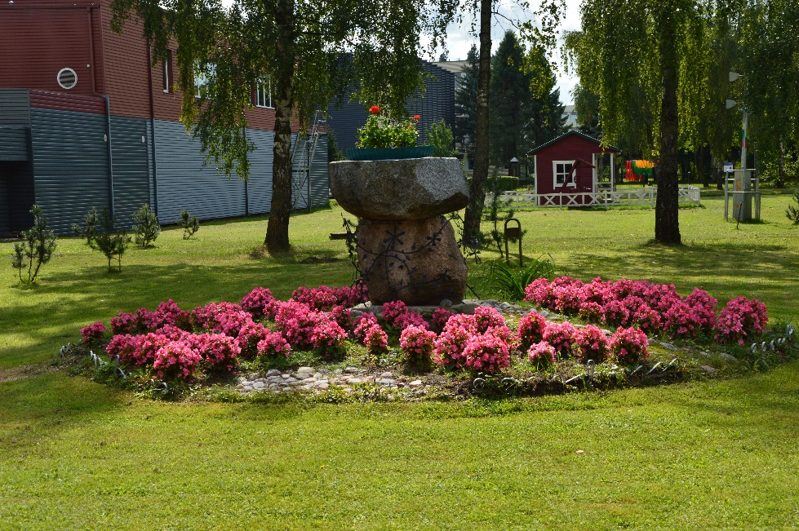

Slide 6
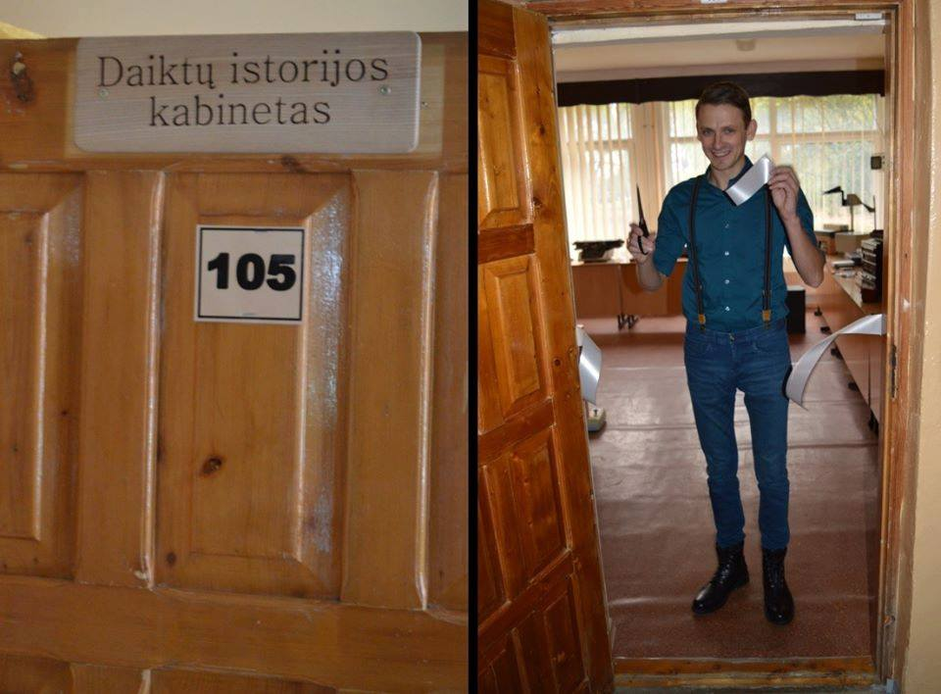
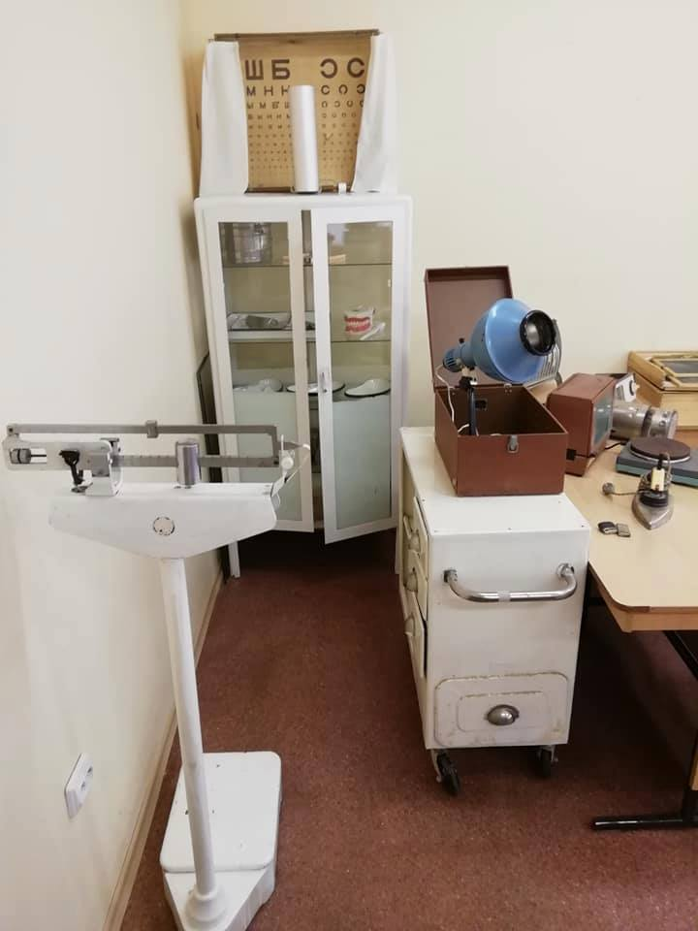
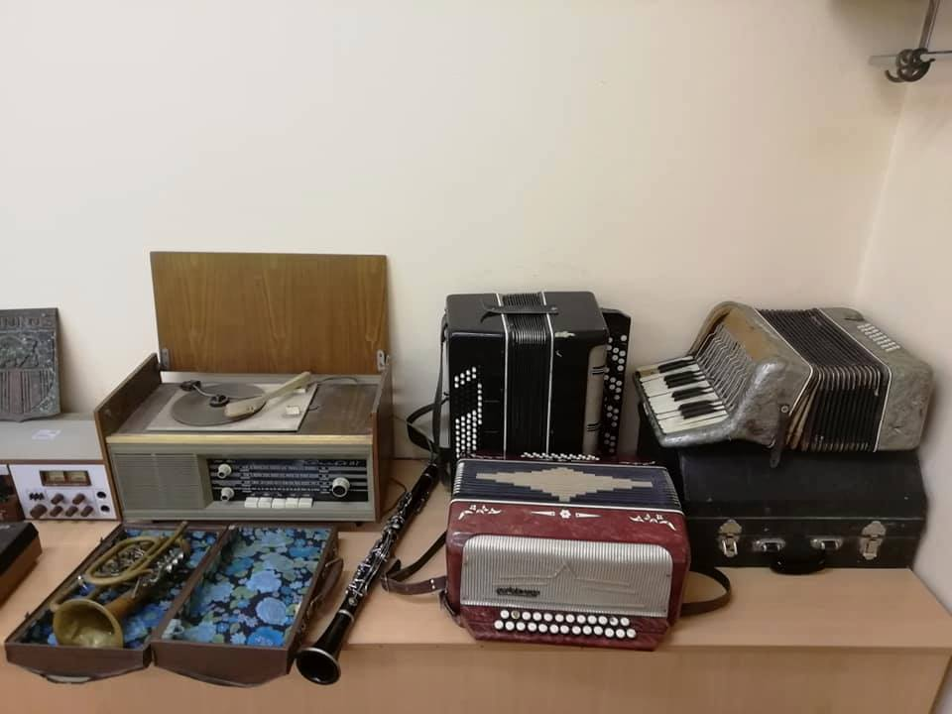

Slide 7
Ačiū

